Slide 1
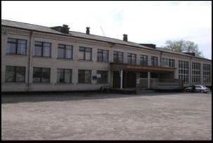

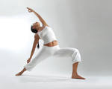
Старосинявський нвк за здоровий спосіб життя
Обери свій шлях

Slide 2
Старосинявський НВК “Загальноосвітня школа І-ІІІ ступенів, гімназія”
  Модель превентивної освіти у школі дружній до дитини

Slide 4
Мета превентивного виховання
Старосинявського НВК полягає у досягненні сталої відповідальної поведінки, сформованості імунітету до негативних впливів соціального оточення.

Slide 5
Основні завдання превентивного виховання
– створити умови для формування позитивних якостей особистості в процесі різноманітних видів трудової, навчальної, позашкільної й іншої діяльності, що сприяють інтелектуальному, морально-етичному, естетичному розвитку, виробленню стійкості до негативних впливів середовища;
– забезпечити соціально-психологічну, педагогічно зорієнтовану діяльність на запобігання залучення дітей і молоді до негативних ситуацій;
– надавати комплексну психолого-педагогічну та організовувати медико-соціальну допомогу тим молодим особистостям, які її потребують;
– забезпечити адекватну соціальну реабілітацію дітей і молоді, які вчинили протиправні дії або зловживають психоактивними речовинами;
– стимулювати учнівську молодь до здорового способу життя і позитивної соціальної орієнтації, сприяти розвитку здоров’я, збережувального навчально-виховного процесу, навчанню з раннього віку навичкам відповідальності за власне життя і здоров’я;
– сприяти виробленню інтегрованих міждисциплінарних підходів при підготовці спеціалістів (педагогів, психологів, медиків, соціологів, юристів, соціальних працівників), батьків та ін. до превентивної роботи з дітьми і молоддю;
об’єднанню зусиль різних суб’єктів превентивної роботи.

Slide 6
Напрямки превентивного виховання у НВК
діагностично-прогностична функція
корекційно-реабілітаційна функція
освітньо-консультативна функція
організаційно-методична функція
інтегративно-просвітницька функція

Slide 7
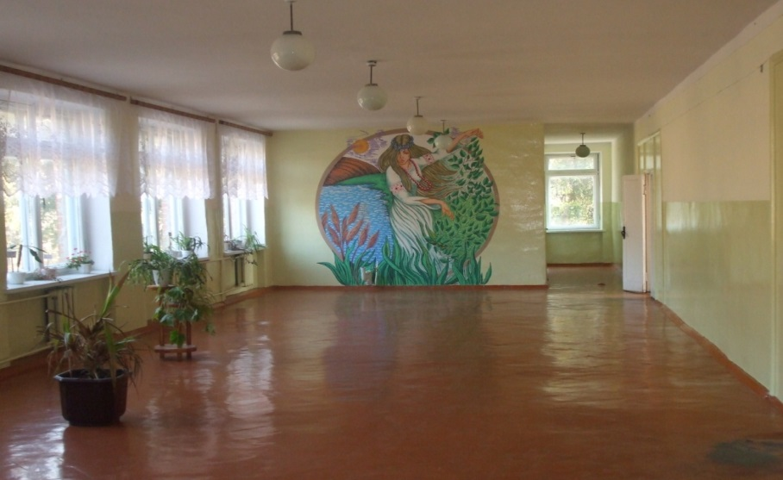
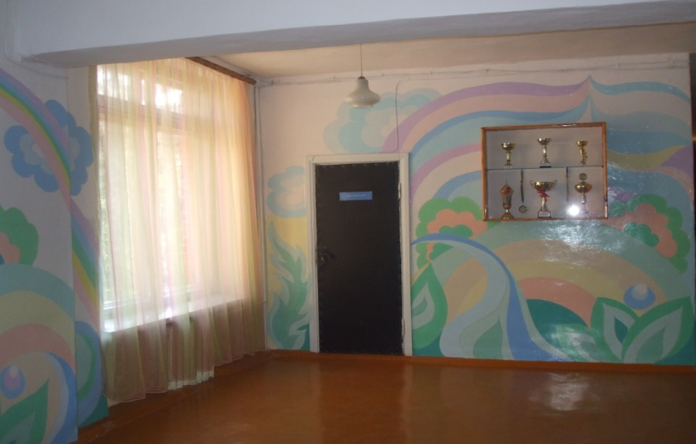
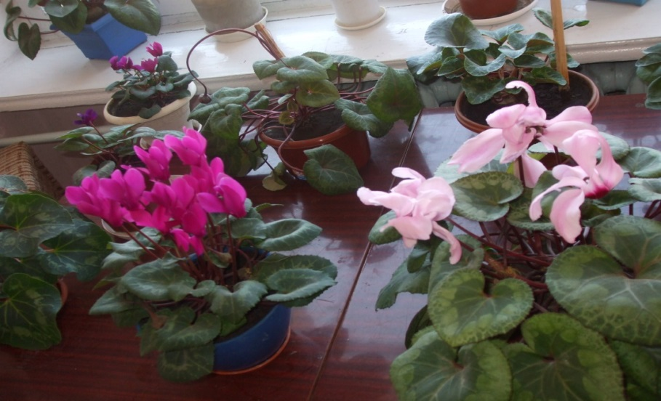
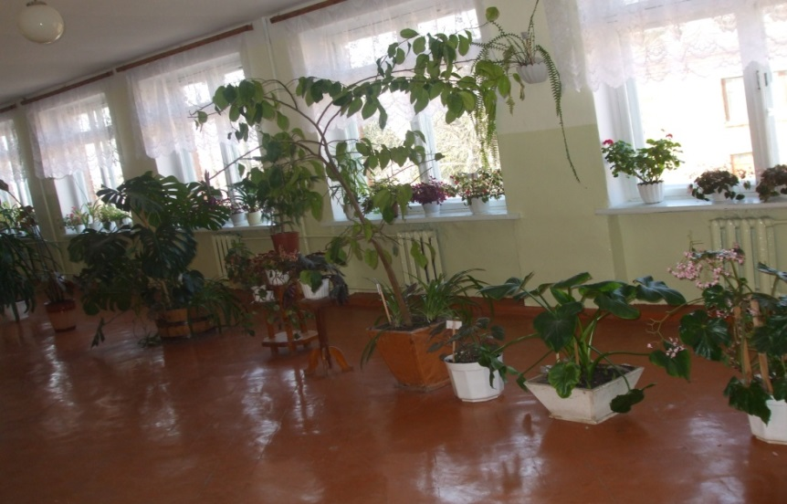
Мода … Мода - це більше ніж музика,зачіска та модний “прикид”. Мода – це стиль, це – спосіб життя …
А це стиль нашого закладу !

Slide 8
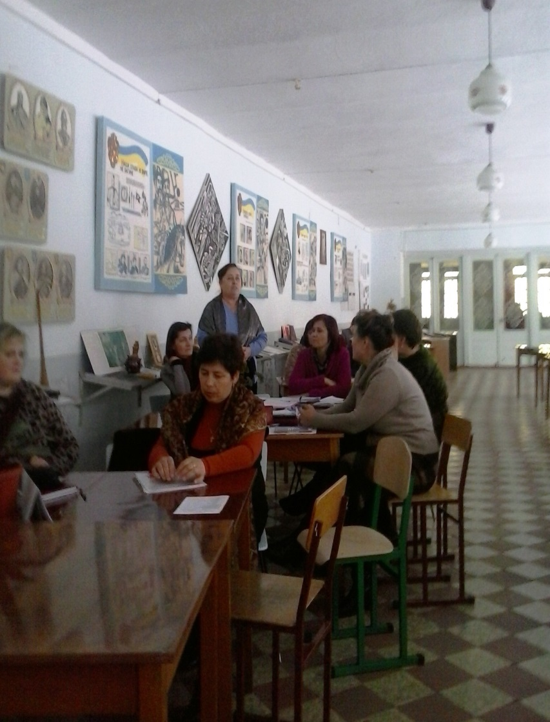
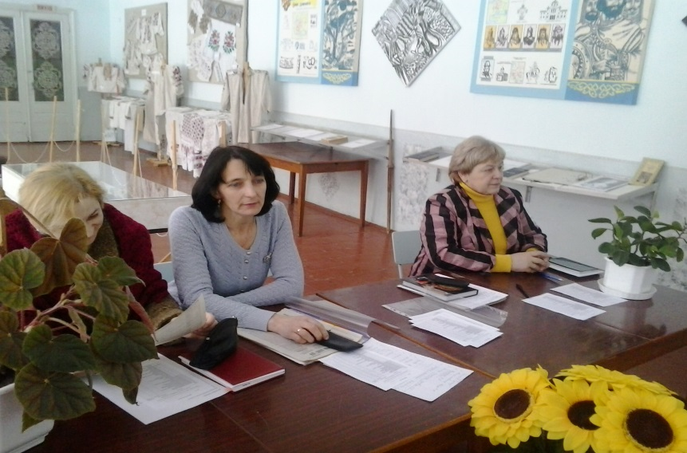
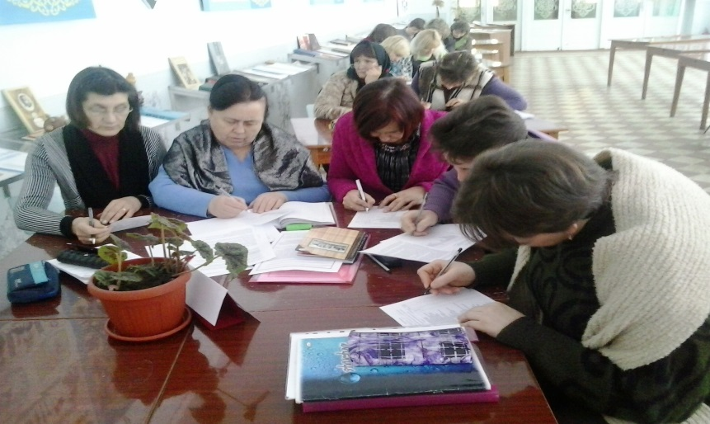
Педагоги школи-гімназії прагнуть іти з часом в ногу

Slide 9
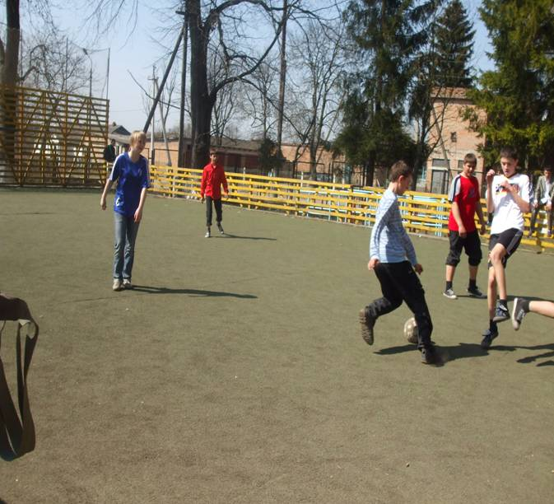
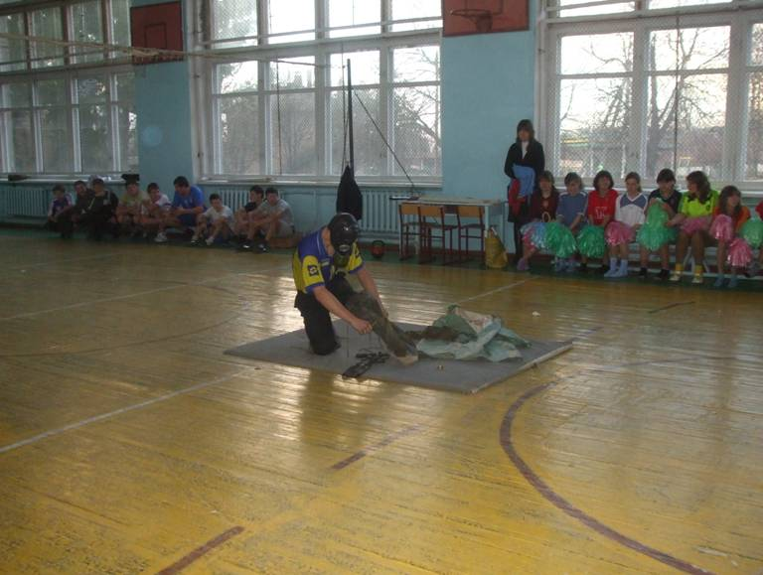
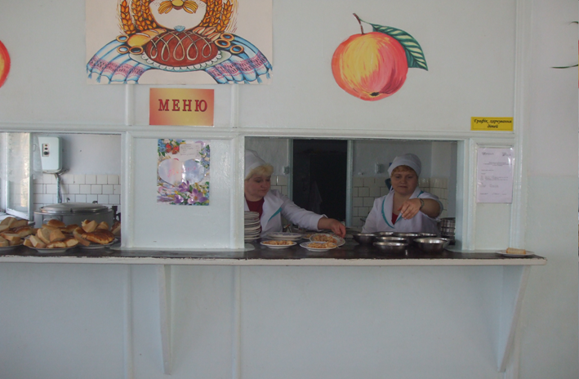
Ти - людина нового тисячоліття!
Нове сьогодення несе нову моду
Це - мода старосинявського нвк

Slide 10
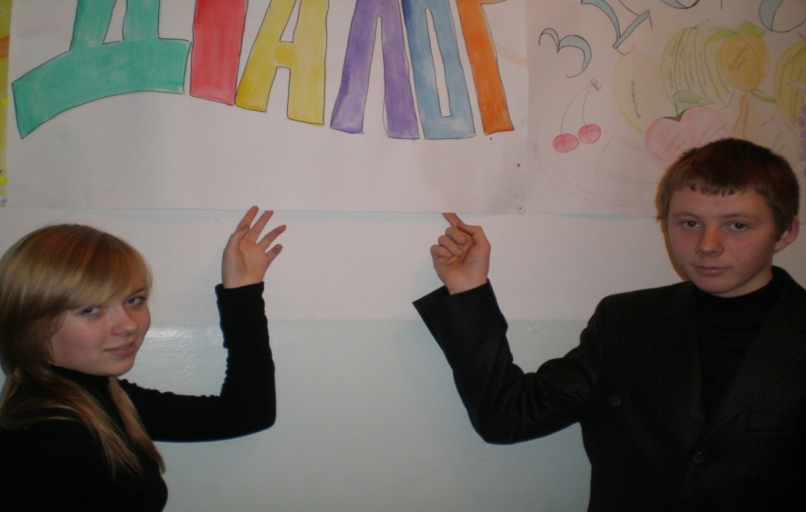
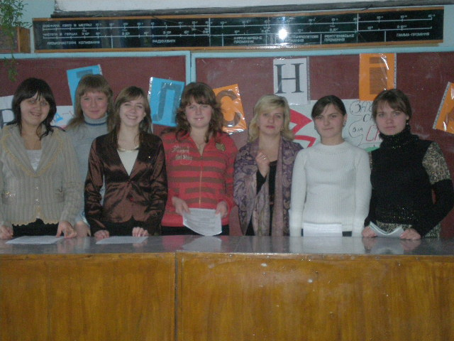
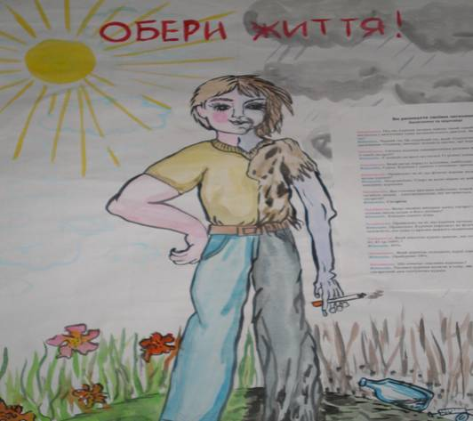
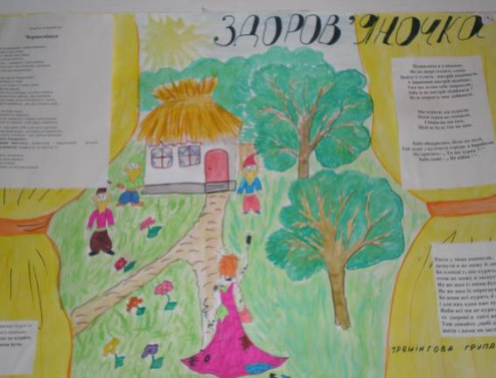
Сучасна мода одна – здоров*я
Бути здоровим – модно, стильно, красиво, класно ! Ми працюємо за програмою “ ДІАЛОГ”

Slide 11
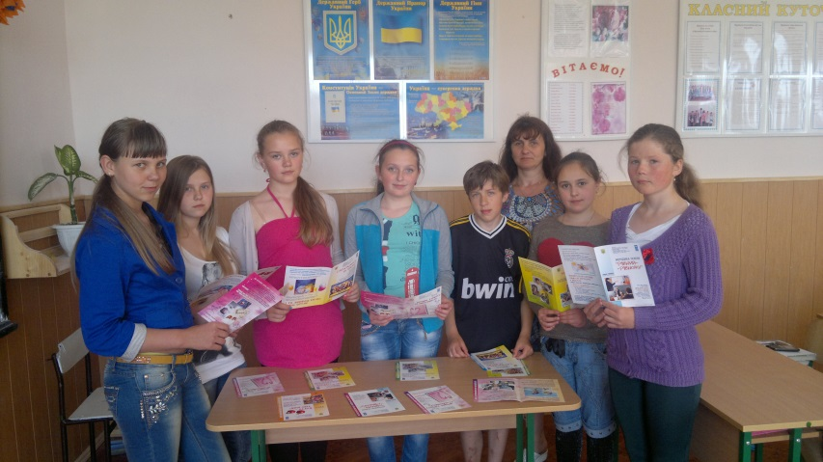
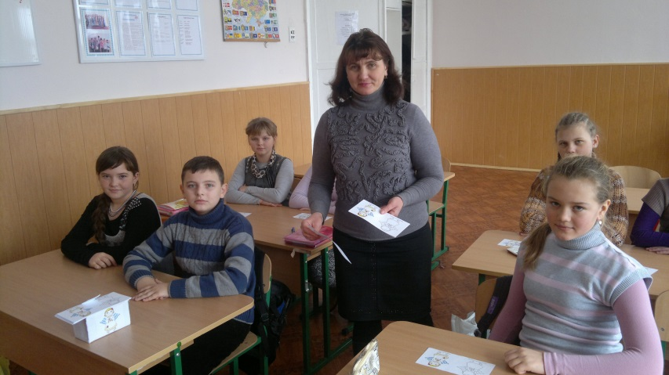
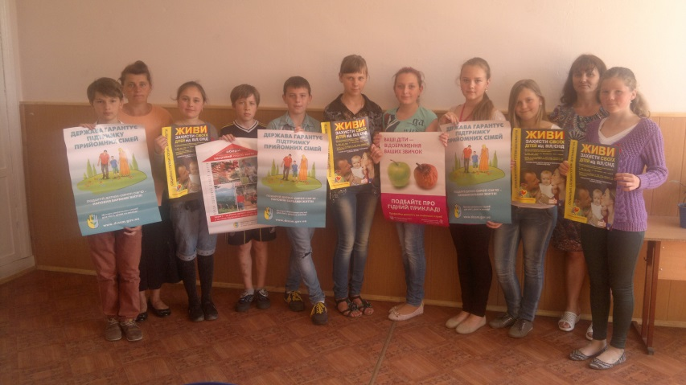
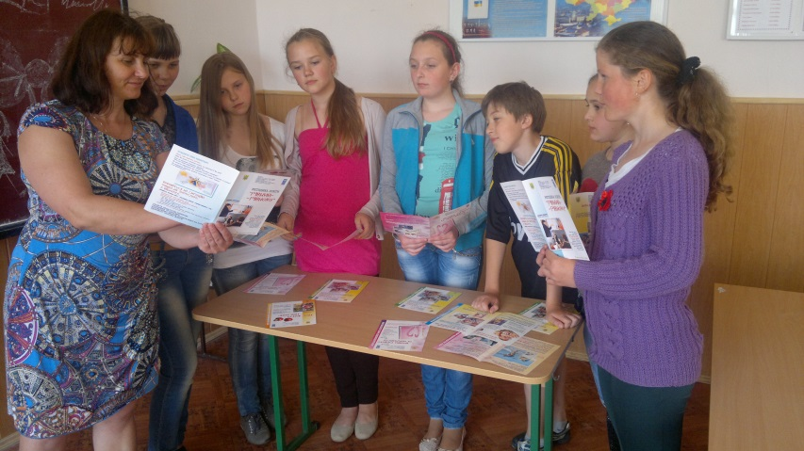
Програмою
“Рівний – рівному”

Slide 12
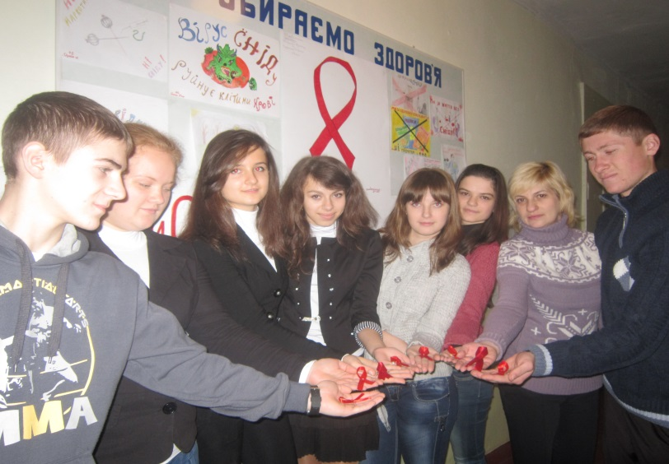
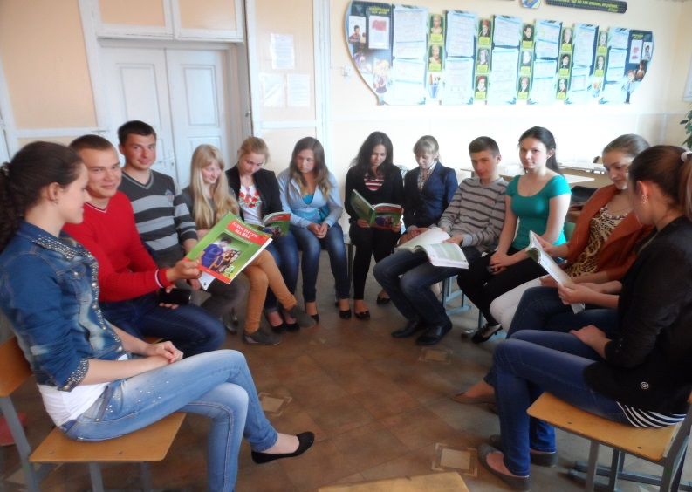
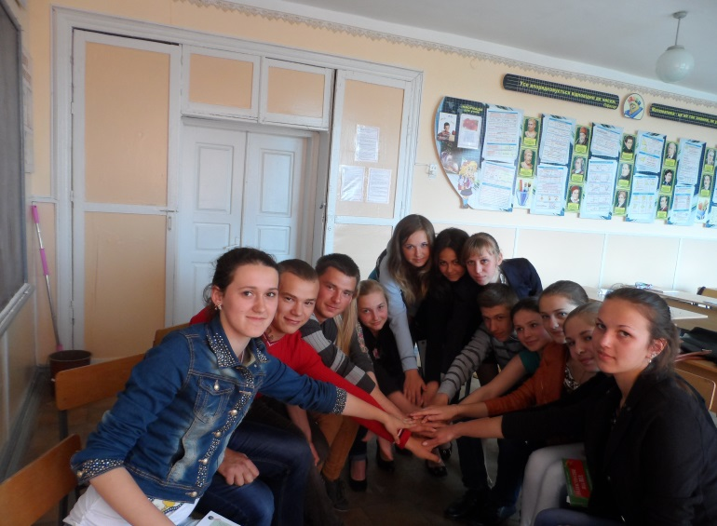
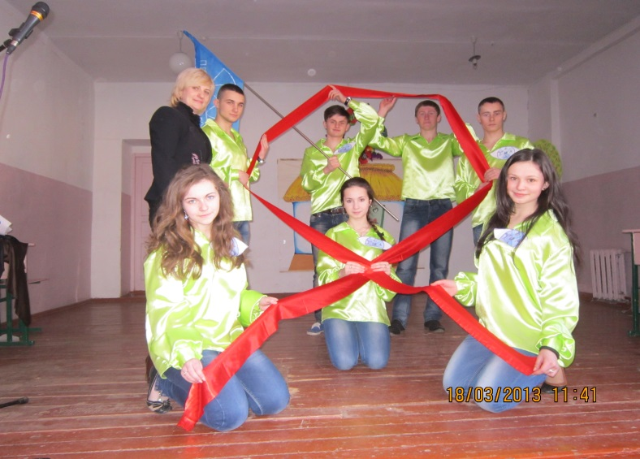
Програмою
“Захисти себе від ВІЛ”

Slide 13
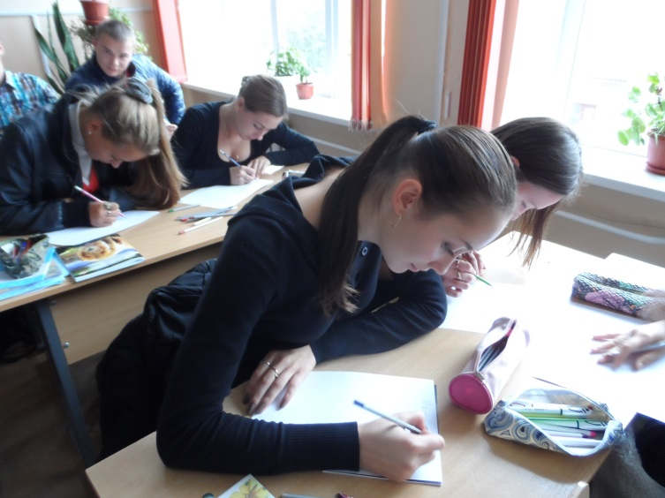
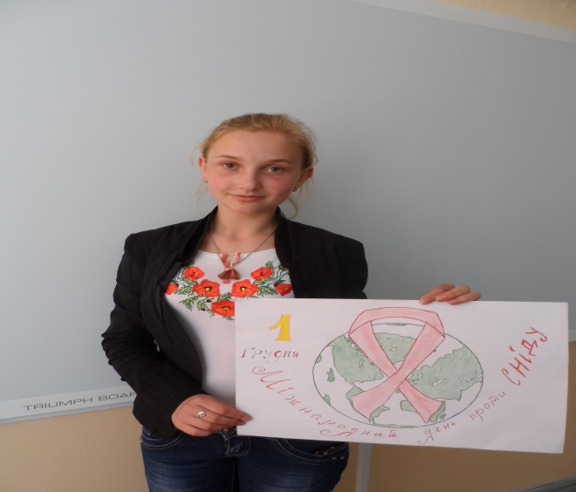
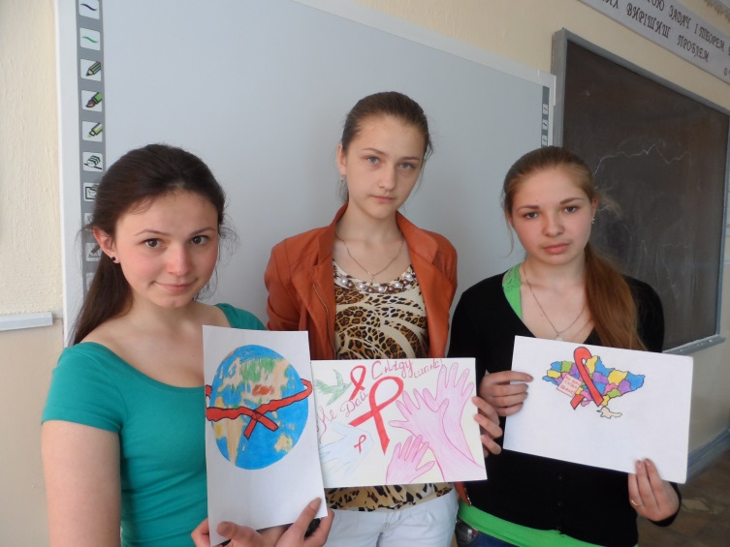
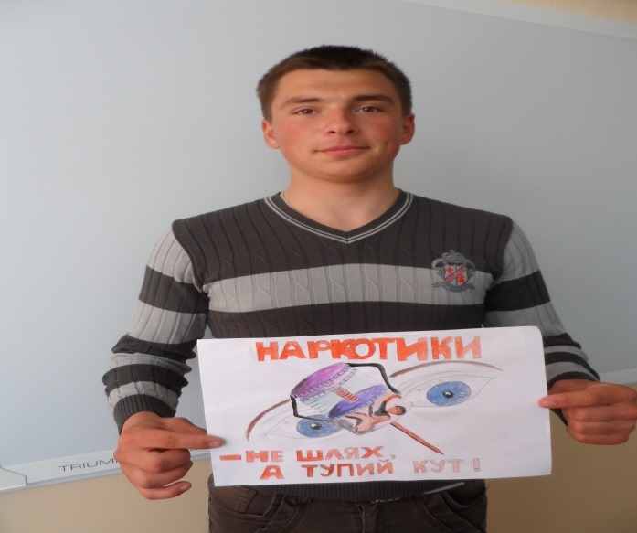
Ми солідарні з ВІЛ- позитивними людьми

Slide 14
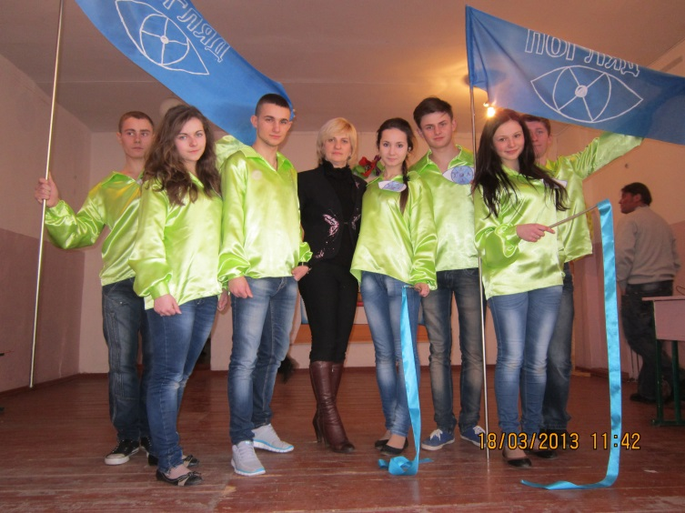
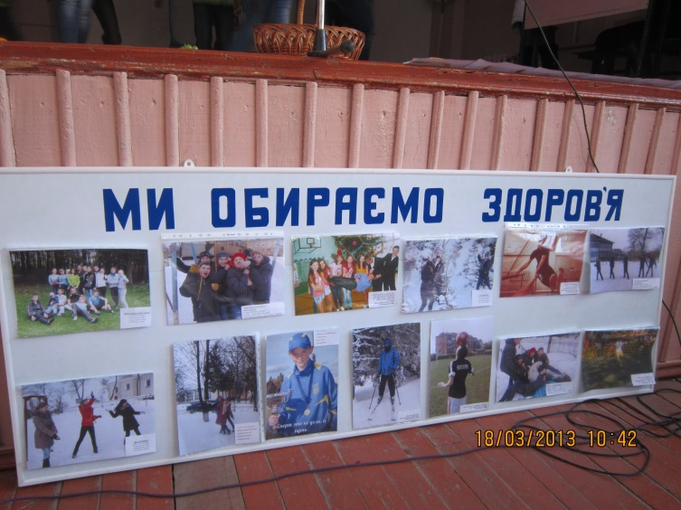
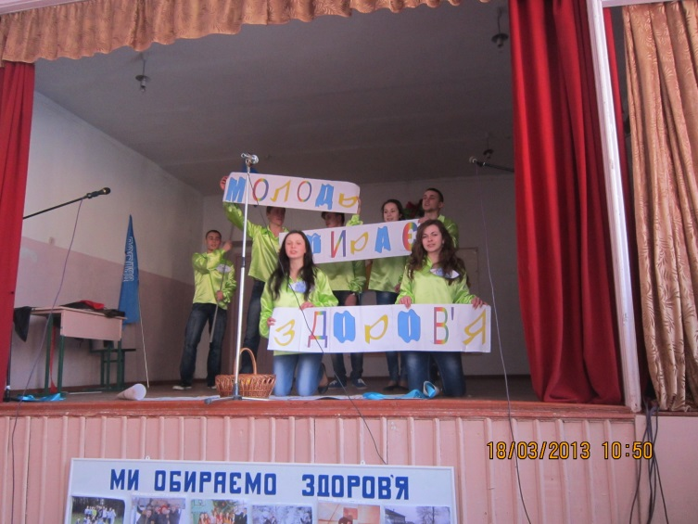
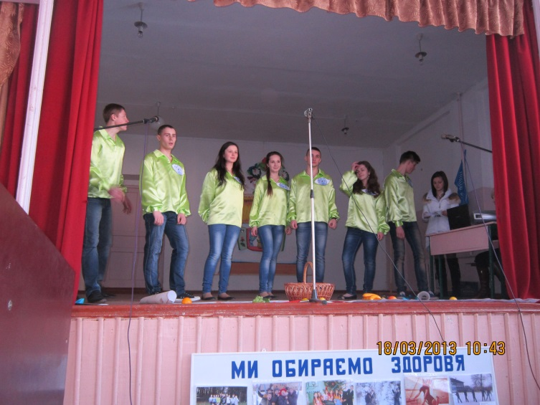
Ми учасники фестивалю “ Молодь обирає здоров’я”

Slide 15
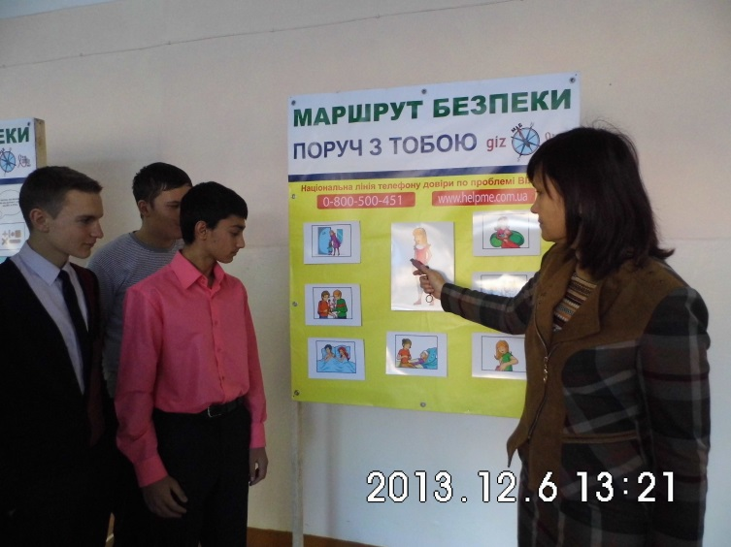
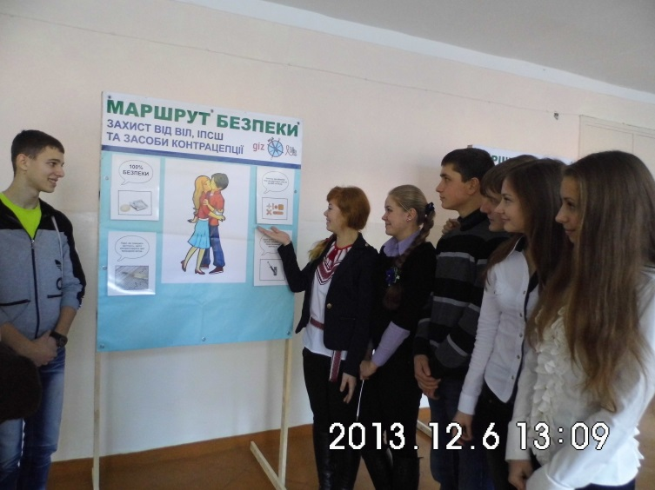
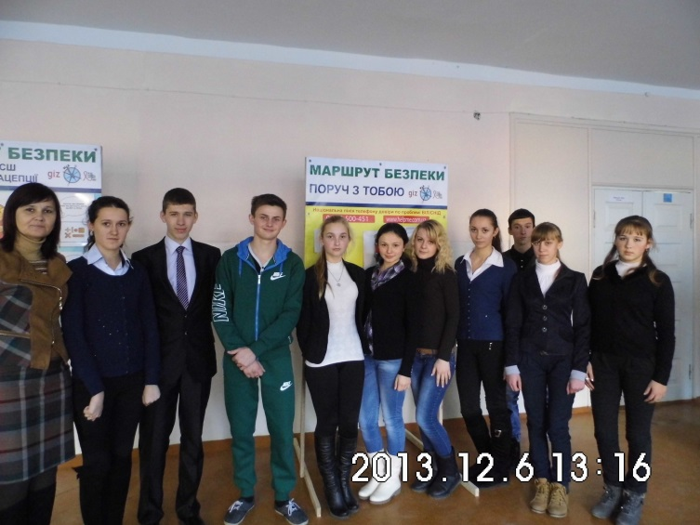
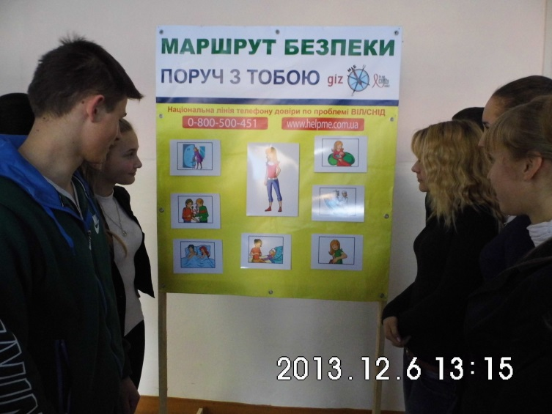
Крокуємо маршрутом безпеки

Slide 16
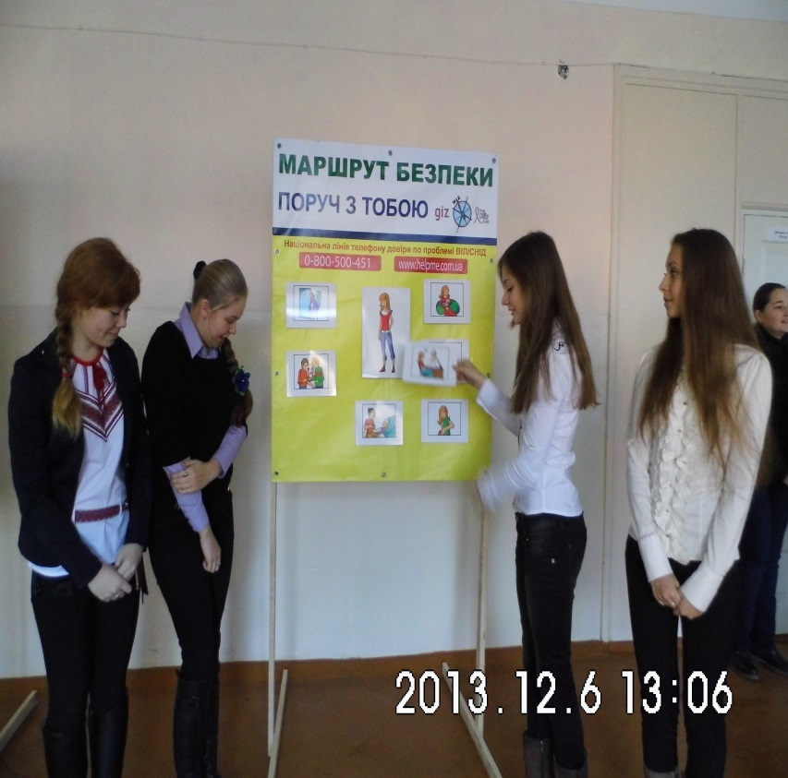
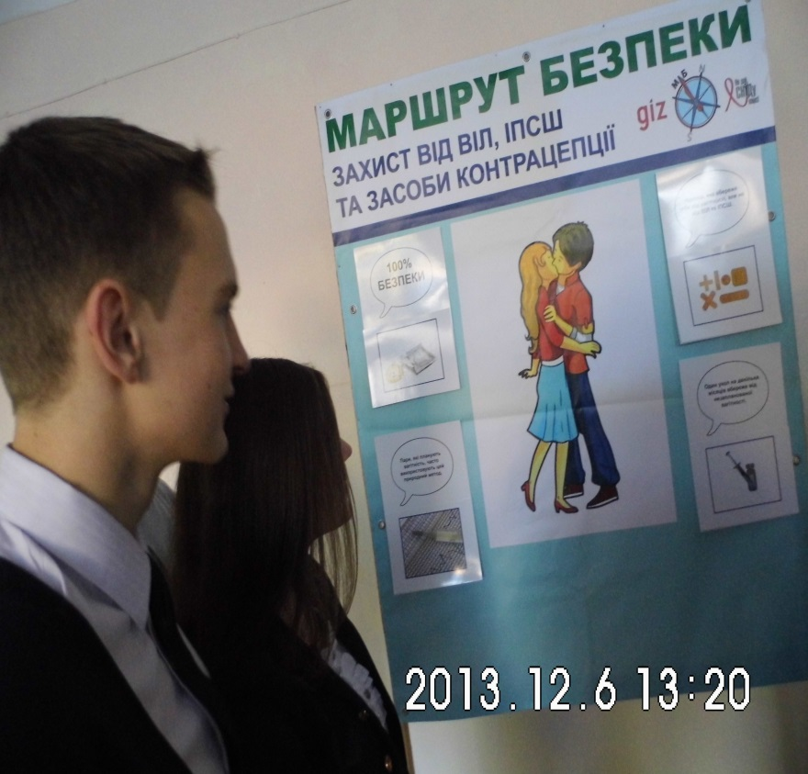

Slide 17
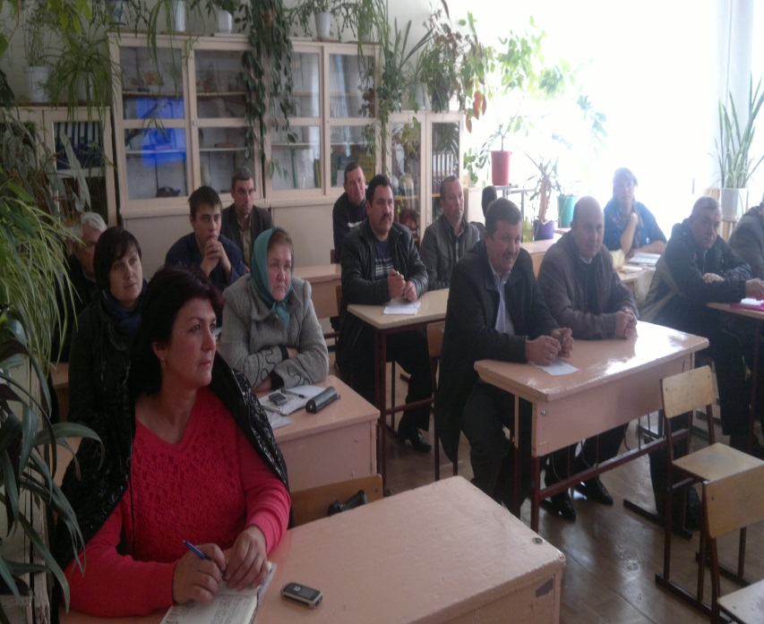
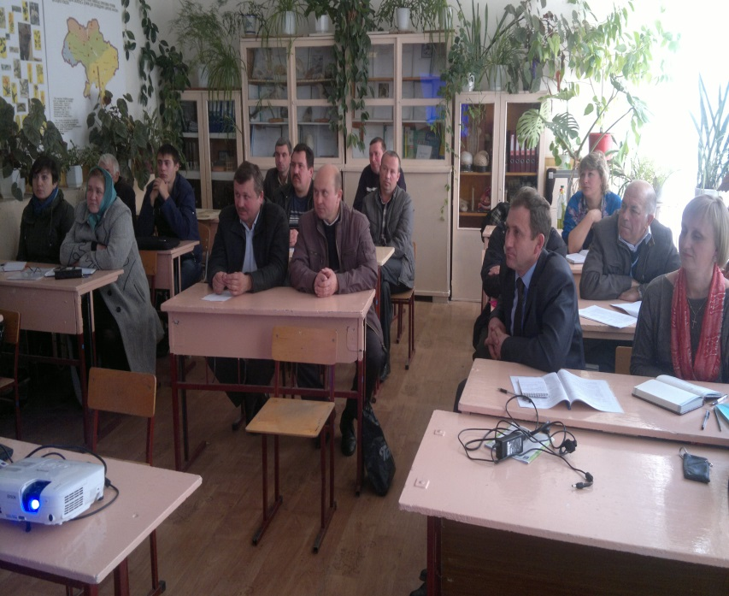
Співпрацюємо з батьками

Slide 18
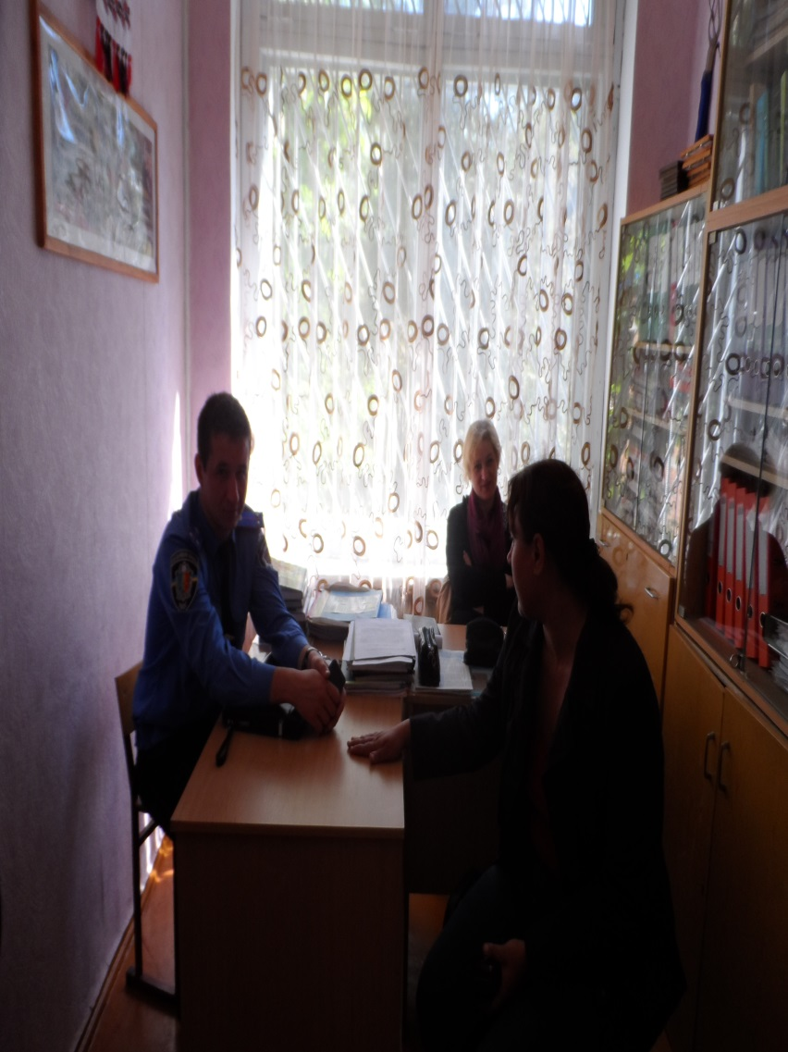
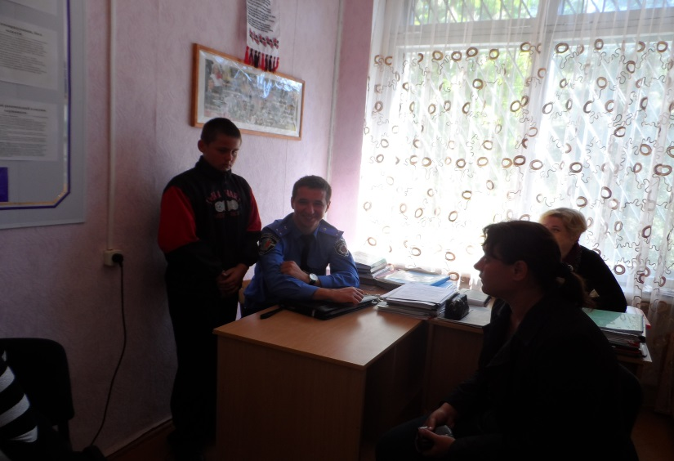
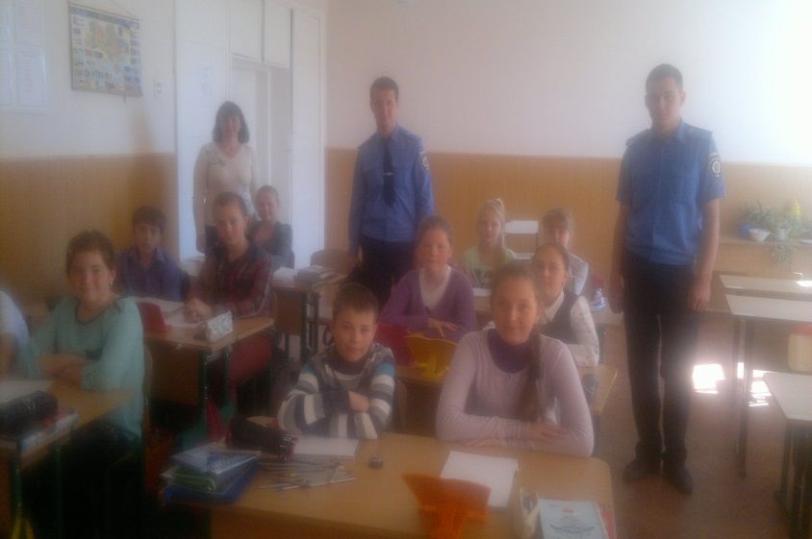
Співпрацюємо з кримінальною міліцією у справах дітей

Slide 19
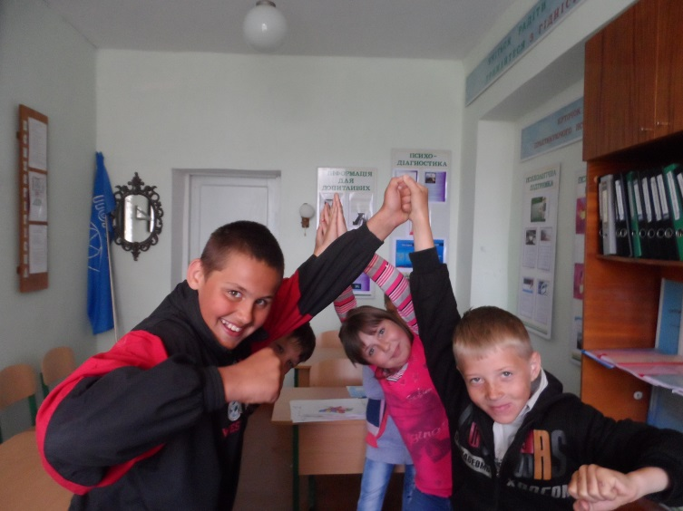
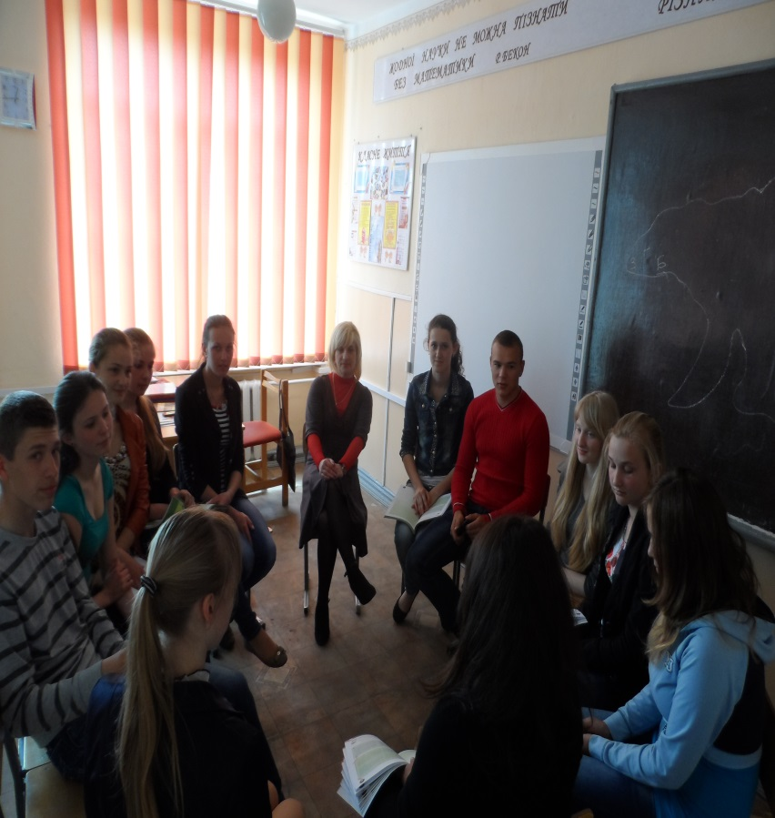
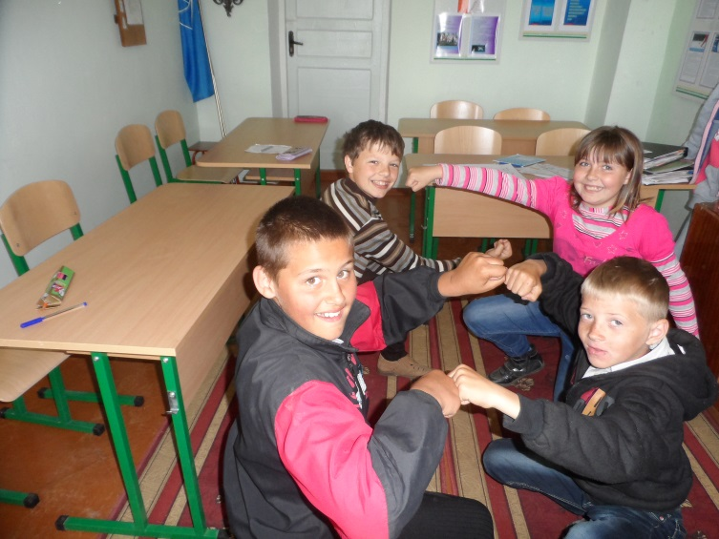
З важковиховуваними дітьми працює психологічна служба

Slide 20
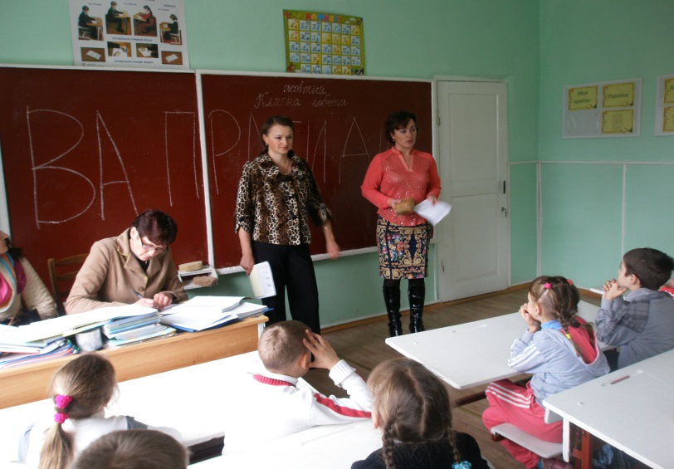
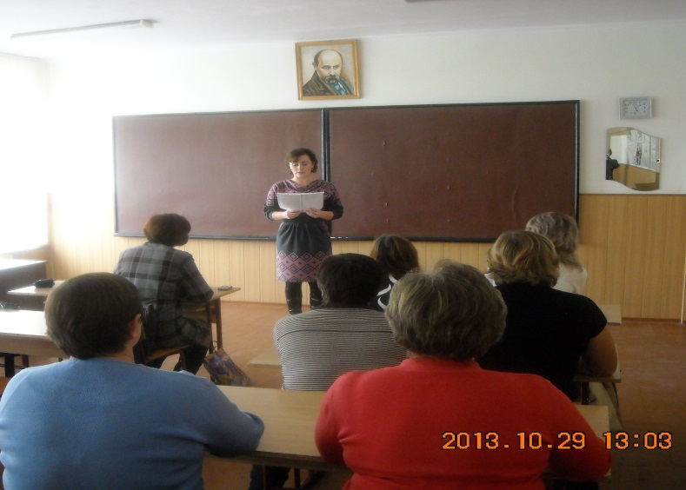
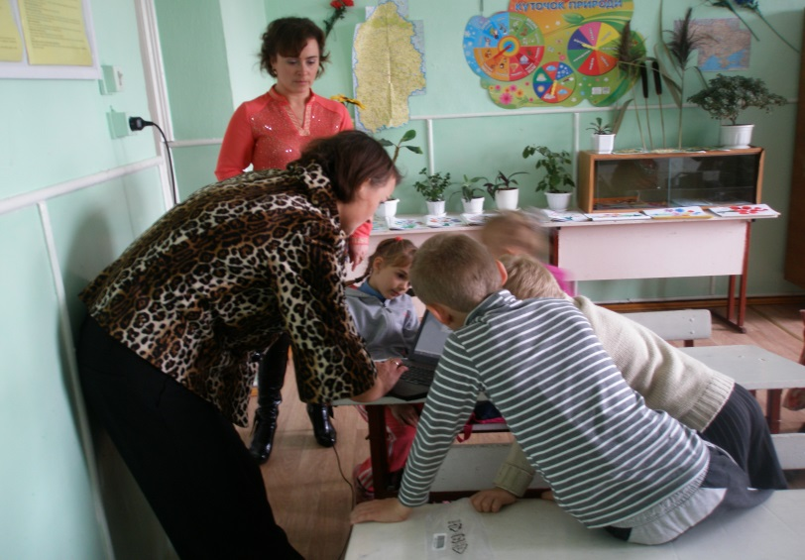
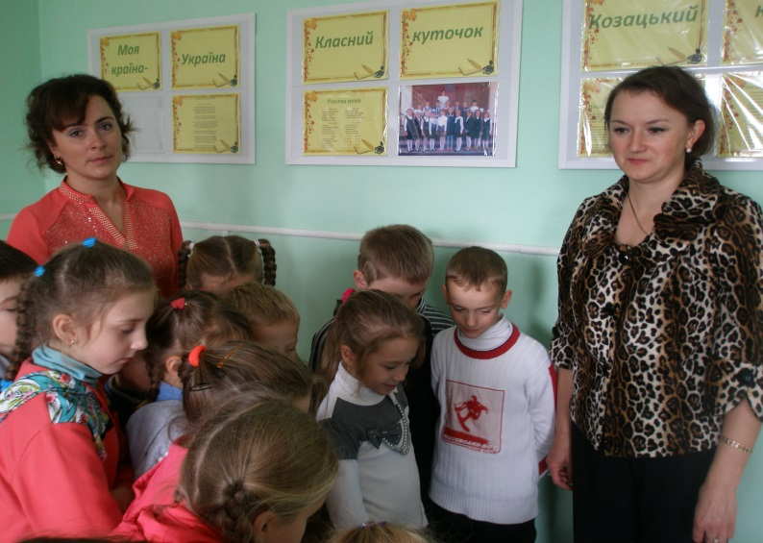
Співпрацюємо з органами юстиції

Slide 21


Співпрацюємо з центром у справах сім’ї і молоді

Slide 22




Наші волотери приймають участь і навчаються у щорічних акціях
“16 днів проти гендерного насильства”

Slide 23


По-справжньому сучасний еталон краси –
здорова людина, яка обирає здоровий спосіб життя.
І ми це зробили !

Slide 24



Ти - молодий ? Ти - сучасний ? Ти – переможець ?
Тоді нас багато. Гайда разом на пошуки чарівного ключа , що називається здоров*ям

Slide 25




Нвк працює над проектом
“молодь обирає здоров*я”
Творчі роботи учнів

Slide 26



конкурс Королева краси та здоров*я ,
Як частина проекту

Slide 27



Робота волонтерів НВК

Slide 28



Slide 29

Ти рухаєшся вперед, наближаючи власне майбутнє !
Ми зробили свій вибір , а ти?

